Slide 1
Контрольная работа по теме «Искусство Древней Греции». МХК, 10 класс.

Slide 2
Ответьте на поставленные вопросы. 1. Какое время в истории Древней Греции называют «золотым веком Афин»? 2. Какому скульптору выпала честь строительства афинского Акрополя? 3. Какая богиня, согласно легенде, принесла грекам победу над персами, а потому жители города не хотели с ней расставаться , а потому изобразили ее бескрылой ?

Slide 3
4. Как называется главный храм Акрополя, посвященный богине Афине ? 5. Как называется средняя часть антаблемента, горизонтального покрытия колонн? 6. Как называются скульптуры девушек, торжественно поддерживающих карниз Греческого храма ?

Slide 4
вставьте подходящие по смыслу слова. - Наиболее Распространенным видом греческого храма стал ………….. (от греч. «птерос», т.е. «оперенный», окруженный по периметру колоннами). - …………. Ордер, наиболее лаконичный и простой, воплощал идею мужественности и стойкости характера греческих племен ……… - НА южном склоне Акрополя располагается……….., где разыгрывались трагические и комедийные сцены из жизни богов и людей.

Slide 5
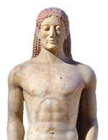
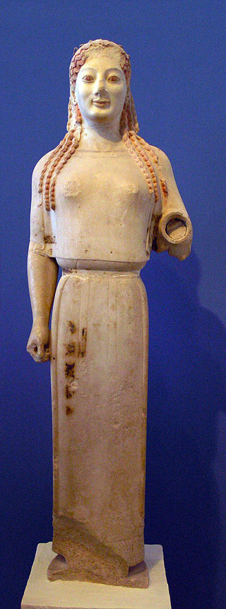
Дайте название этим скульптурам. Что вы можете о них сказать?

Slide 6
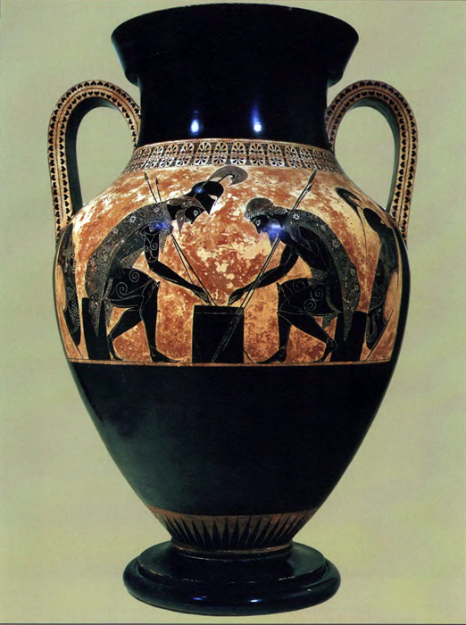
Как называется стиль вазописи, представленной на картинке.
Назовите имя мастера, любимыми темами росписей которого были мифологические сюжеты, в особенности подвиги Геракла, битвы греков с амазонками, сцены гомеровской «Илиады»?

Slide 7
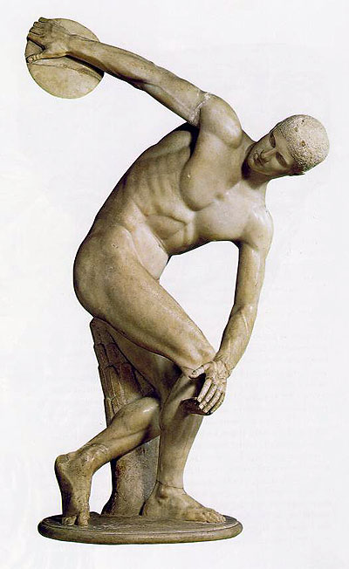
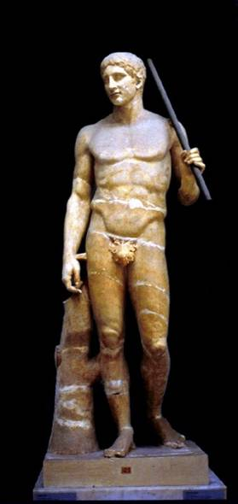
Дайте название этим скульптурам. укажите авторов.

Slide 8
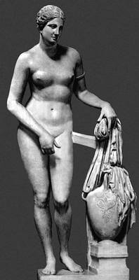
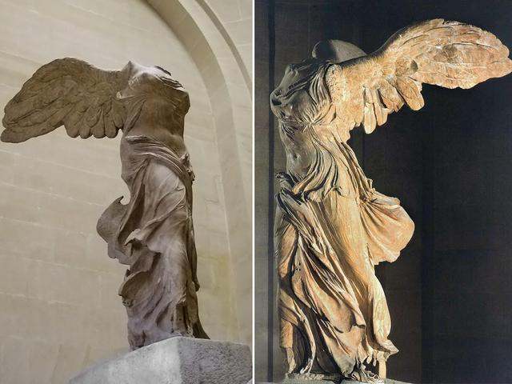
Дайте название этим скульптурам. укажите авторов.

